Slide 1
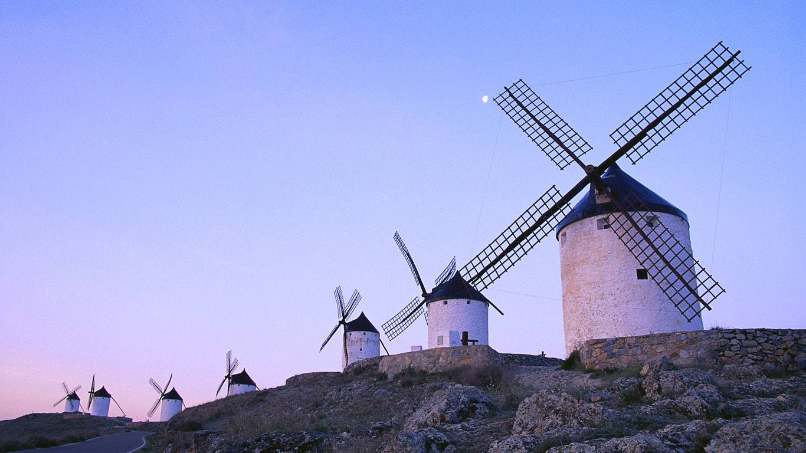
ESO – BACHILLERATO- CICLOS LOMCE
Curso 16/17
IES LOS MOLINOS
Gracia Giménez (Orientadora)

Slide 2
ENSEÑANANZA SECUNDARIA
Según Ley Orgánica 2/2006, de 3 de Mayo, la Educación Secundaria comprende 4 cursos, repartidos en dos ciclos, el primero de tres cursos y el segundo de uno. Esta etapa forma parte de la enseñanza básica y por tanto tiene carácter obligatorio y gratuito.
Esta formada por dos ciclos
Entre 12 y 16 años
2º ciclo : curso 4º ESO
1er ciclo: cursos 1º, 2º, y 3º de ESO

Slide 3
ORGANIZACIÓN DEL PRIMER CICLO DE EDUCACIÓN SECUNDARIA OBLIGATORIA(art.13)
ASIGNATURAS
PRIMER CICLO
Cursos 1º, 2º y 3º
ASIGNATURAS TRONCALES
ASIGNATURAS ESPECIFICAS
ASIGNATURAS DE LIBRE CONFIGURACIÓN

Slide 4
ORGANIZACIÓN DEL SEGUNDO CICLO DE EDUCACIÓN SECUNDARIA OBLIGATORIA (Art. 14)
ASIGNATURAS 2º CICLO
4º ESO(OPCIONES)
ENSEÑANZAS ACADEMICAS PARA LA INICIACION A BACHILLERATO
ASIGNATURAS TRONCALES GENERALES
ASIGNATURAS TRONCALES DE OPCIÓN
ENSEÑANZAS APLICADAS APARA LA INICIACION A LA FORMACIÓN PROFESIONAL
ASIGNATURAS TRONCALES GENERALES
ASIGNATURAS ESPECIFICAS
ASIGNATURAS LIBRE CONFIGURACIÓN
ASIGNATURAS TRONCALES DE OPCIÓN
ASIGNATURAS ESPECIFICAS
ASIGNATURAS LIBRE CONFIGURACIÓN

Slide 5
1º ESO
ASIGNATURAS TONCALES | AMBITO LINGUISTICO SOCIAL | Lengua castellana y Literatura | 4 h
 |  | Geografía e Historia | 3h
 | ÁMBITO DE CIENCIAS APLICADAS | Matemáticas | 4h
 |  | Biología y Geología | 3
 |  | Primera Lengua extranjera | 4
ASIGNATURAS ESPECIFICAS |  | Educación Física | 2
 |  | Religión/ Valores éticos | 1
 |  | Educación Plástica Visual y Audiovisual | 2
 |  | Tecnología | 2
ASIGNATURA DE LIBRE CONFIGURACIÓN AUTONÓMICA (A ELEGIR 1) |  | -Creación y expresión musical -Iniciación a la investigación Humanístico/Artística( -Segunda Lengua Extranjera(Francés y alemán ) | 3

Slide 6
2º ESO
ASIGNATURAS TONCALES | AMBITO LINGUISTICO SOCIAL | Lengua castellana y Literatura | 4 h
 |  | Geografía e Historia | 3h
 | ÁMBITO DE CIENCIAS APLICADAS | Matemáticas | 4h
 |  | Física y Química | 3
 |  | Primera Lengua extranjera | 4
ASIGNATURAS ESPECIFICAS |  | Educación Plástica | 2
 |  | Religión/ Valores éticos | 2
 |  | Música | 3
ASIGNATURA DE LIBRE CONFIGURACIÓN AUTONÓMICA (A ELEGIR 1) |  | -Nuevas Tecnologías -Iniciación a la investigación --Materia a determinar por el centro -Segunda Lengua Extranjera (Francés) | 3

Slide 7
3º ESO
ASIGNATURAS TONCALES | AMBITO LINGUISTICO SOCIAL | Lengua castellana y Literatura | 4 h
 |  | Geografía e Historia | 3h
 | ÁMBITO DE CIENCIAS APLICADAS | Matemáticas Académicas/Matemáticas Aplicadas | 4h
 |  | Física y Química | 2h
 |  | Biología y Geología | 2
 |  | Primera Lengua extranjera | 4
ASIGNATURAS ESPECIFICAS |  | Educación Física | 2
 |  | Religión/ Valores éticos | 1
 |  | Tecnología | 2
 |  | Música | 2
ASIGNATURA DE LIBRE CONFIGURACIÓN AUTONÓMICA (A ELEGIR 1) |  | -Comunicación audiovisual -Cultura Clásica -Iniciación a la Actividad emprendedora y empresarial -Iniciación a la Investigación -Segunda Lengua Extranjera(Francés) | 3

Slide 8
4º ESO ACADEMICAS INICIACIÓN BACHILLERATO
ASIGNATURAS TONCALES | Lengua castellana y Literatura |  | 4 h
 | Geografía e Historia |  | 4h
 | Matemáticas Académicas |  | 4h
 | A Elegir una Opción
 | Biología y Geología y Física y Química | Economía Latín | 6
 | Primera Lengua extranjera |  | 4
ASIGNATURAS ESPECIFICAS | Educación Física |  | 2
 | Religión/ Valores éticos |  | 1
 | A Elegir una
 | Cultura Científica Cultura Clásica Educación Plástica, visual y audiovisual Artes escénicas Filosofía Música Segunda Lengua Extranjera (Francés ) bilingüe TIC Troncal no cursada |  | 3 h

Slide 9
4º ESO APLICADAS INICIACION FORMACION PROFESIONAL
ASIGNATURAS TONCALES | Lengua castellana y Literatura | 4 h
 | Geografía e Historia | 4h
 | Matemáticas Aplicadas | 4h
 | A Elegir dos materias
 | Iniciación a la Actividad emprendedora y empresarial Ciencias aplicadas a la Actividad Profesional Tecnología | 6
 | Primera Lengua extranjera | 4
ASIGNATURAS ESPECIFICAS | Educación Física | 2
 | Religión/ Valores éticos | 1
 | A Elegir una
 | Cultura Científica Cultura Clásica Educación Plástica, visual y audiovisual Artes escénicas Filosofía Música Segunda Lengua Extranjera(Frances ) para bilingües TIC Troncal no cursada | 3 h

Slide 10
EVALUACION (Art, 20)
DEL PROCESO DE APRENDIZAJE
-Los referentes para la comprobación del grado de adquisición de las competencias serán: criterios de evaluación y estándares de aprendizajes (Anexos I,II).
-Refuerzo Educativo ante cualquier dificultad
-Adaptación para las necesidades educativas especiales, incluida la evaluación de etapa.
-Evaluación negativa: Prueba extraordinaria y/o Programas individualizados
DE LA PRACTICA DOCENTE
-Indicadores en la programación

Slide 11
EVALUACION FINAL DE ETAPA (4ºeso) (Art, 29 DE LA Ley orgánica 2/2006, de 3 de Mayo y art, 21 del Real decreto 1105/2014, de 26 de Diciembre)
E.ACADÉMICA/ E.APLICADA
Examen de:
* Todas las Troncales, salvo Biología Geología y Física y Química, de las que el alumno será evaluado si las escoge como materias de opción
* Dos materias de Opción
* Una materia ESPECIFICA (no Ed. Física, Religión o Valores éticos)
EVALUACION FINAL DE ETAPA (4º ESO
¿Cuándo?
Con todo aprobado
Con dos suspensas (no lengua y matemáticas juntas)
OPCIONES DE EXAMEN
Puede optar por una vía u otra
Puede presentarse a las dos
SI SUSPENDEN
Puede presentarse previa solicitud a cuantas convocatorias sean necesarias
Mínimo serán dos anuales

Slide 12
PROMOCION Y TITULACION(Art, 21, 22, y 23)
PROMOCION | TITULACION
Con todo Aprobado Con 2 si no so Lengua y/0 Mates Con 3 excepcionalmente: depende del equipo docente REPETICION: Será excepcional. Antes se aplicaran las medidas de atención a la diversidad. Se repetirá cada curso una sola vez Dos veces sólo en la etapa Si la segunda repetición es en 3º o 4º de ESO, podrán tener 19 años | Requisito: Superación final con 5 sobre 10. Ponderación: 70% notas materias 30% nota evaluación final En caso de tener aprobados las 2 evaluaciones se tomará la mayor nota de la prueba para la obtención del titulo
 | SI NO TITULA: Obtendrá certificado de estudios cursados

Slide 13
Opciones si el alumno no titula:
ENCAMINADAS A OBTENER EL
TÍTULO DE GRADUADO EN ESO
ENSEÑANZAS ALTERNATIVAS
Repetir curso
Formación Básica Adultos
(18 años)
Presentarse a la prueba extraordinaria (18 años)
Programas Formación Básica
PGS o Tutoría Jóvenes
Casas de Oficio o Escuelas Taller (INEM)
Formación Ocupacional
Escuela Oficial de Idiomas
Enseñanzas de Música y Danza
Fuerzas Profesionales
Otras: oposiciones, etc.

Slide 14
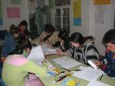
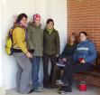
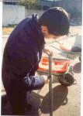
Formación Profesional Básica

Slide 15
Acceso y admisión: cumplir simultáneamente las siguientes condiciones:
Tener cumplidos 15 años (o cumplirlos durante el año natural en curso) y no superar los 17 en el momento del acceso (o durante el año natural en curso).
Haber cursado el primer ciclo de ESO (1º, 2º y 3º cursos) o excepcionalmente, haber cursado 2º curso de la ESO.
Haber propuesto el equipo docente a los padres, madres o tutores legales la incorporación del alumno/a a un ciclo de Formación Profesional Básica (en los casos que el grado de adquisición de las competencias así lo aconseje) lo que quedará reflejado en el consejo orientador* (art. 28.7 LOE)

Slide 16
Principales características:
No se obtendrá automáticamente el Título de la ESO. Para obtenerlo, los alumnos deberán pasar la reválida.
Los alumnos/as que superen un ciclo de Formación Profesional Básica recibirán el título Profesional Básico correspondiente.
El título de FP básica permitirá el acceso directo a los ciclos de FP de Grado Medio.
Los cursos serán de oferta obligatoria para los centros determinados por las comunidades autónomas y de carácter gratuito.
La duración de dos cursos podrá ser ampliada a tres en los casos en que los ciclos formativos sean incluidos programas de la FP dual.
El estudiante podrá pasar a segundo curso completo cuando los módulos pendientes del primer curso no superen el 20 % del horario escolar; los que hayan superado el 50 % de los módulos del primer curso podrán matricularse de los pendientes y de algunos del segundo curso.

Slide 17
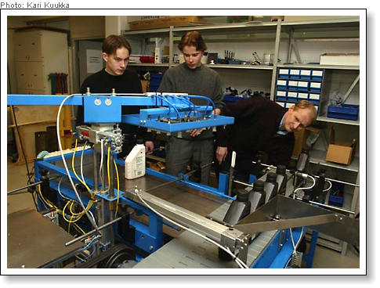
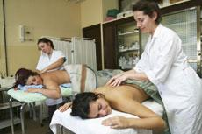
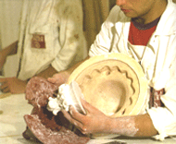
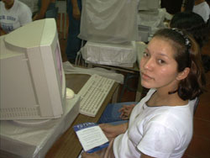
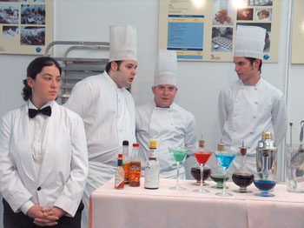
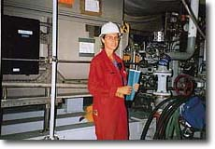
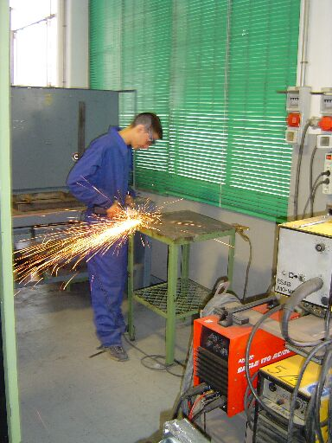
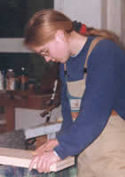
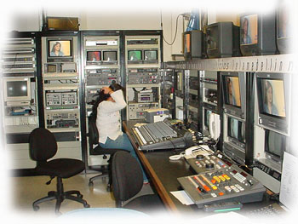
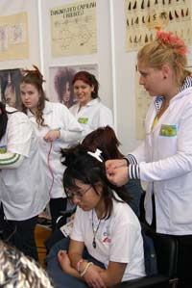
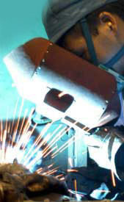
Formación Profesional Específica

Slide 18
Ciclos Formativos de Grado Medio
Para acceder necesitas:
Titulo de Graduado en Educación Secundaria.
Superara una prueba si: Tienes 17 y Programa
de Formación Básica.

Slide 19
LOS CICLOS FORMATIVOS DE GRADO MEDIO: TÉCNICO
DURAN UN AÑO Y MEDIO-DOS AÑOS
SE ORGANIZAN EN FAMILIAS PROFESIONALES Y CICLOS FORMATIVOS
CAPACITAN PARA EL EJERCICIO DE UNA PROFESIÓN
MATERIAS/MÓDULOS:
RELACIONADOS CON EL CICLO (IDIOMAS, INFORMÁTICA..)
FORMACIÓN Y ORIENTACIÓN LABORAL
FORMACIÓN EN CENTROS DE TRABAJO : PRÁCTICAS. UN TRIMESTRE

Slide 20
FAMILIAS PROFESIONALES
ACTIVIDADES AGRARIAS
ACTIVIDADES FÍSICAS Y DEPORTIVAS
ACTIVIDADES MARÍTIMO- PESQUERAS
ADMINISTRACIÓN
ARTES GRÁFICAS
COMERCIO Y MARKETING
ALIMENTARIAS
INFORMÁTICA
MADERA Y MUEBLE
MANTENIMIENTO DE VEHÍCULOS AUTOPROPULSADOS
MANTENIMIENTO Y SERVICIOS A LA PRODUCCIÓN
QUÍMICA
SANIDAD
SERVICIOS SOCIOCULTURALES Y A LA COMUNIDAD
TEXTIL, CONFECCIÓN Y PIEL
VIDRIO Y CERÁMICA
COMUNICACIÓN, IMÁGEN Y SONIDO
EDIFICACIÓN Y OBRA CIVIL
ELECTRICIDAD Y ELECTRÓNICA
FABRICACIÓN MECÁNICA
HOSTELERÍA Y TURISMO
IMAGEN PERSONAL
INDUSTRIAS

Slide 21
TÍTULO DE TÉCNICO ¿PARA QUÉ ME SIRVE?
PARA SER UN TRABAJADOR CUALIFICADO, PREPARADO
PARA ACCEDER A UN CICLO FORMATIVO DE GRADO SUPERIOR MEDIANTE PRUEBA DE ACCESO PARA ALUMNADO DE 18 AÑOS.
PARA ESTUDIAR BACHILLERATO

Slide 22
ITINERARIOS LOMCE
http://lomce.mecd.es/itinerarios

Slide 23
BACHILLERATO
Según lo dispuesto en el articulo 32 de la Ley Orgánica 2/2006, de 3 de mayo, y en el articulo 24 del Real Decreto 1105/2014, de 26 de diciembre.
Al amparo de lo establecido en el articulo 26.1 del citado real decreto, podrán acceder al Bachillerato :
Estar en posesión del Titulo de Graduado en Educación Secundaria Obligatoria y, además haber superado la evaluación final de ESO por la opción de enseñanzas académicas.
Estar en posesión del Titulo de Artes Plásticas y Diseño
Estar en posesión del Titulo de Técnico Deportivo

Slide 24
1º BACHILLERATO MODALIDAD CIENCIAS
Asignaturas troncales | Filosofía Lengua Castellana I Matemáticas I Primera lengua extranjera I |  | 4 h
Troncales de opción | A elegir una | Biología y geología ó Dibujo técnico I | 4 h
 | Física y Química |  | 4 h
Asignaturas especificas | Educación física |  | 2h
 | A elegir dos | Anatomía aplicada Dibujo técnico I Cultura Audiovisual I Lenguaje y práctica Musical Religión Segunda Lengua extranjera I Tecnología industrial I TIC I | 4 H

Slide 25
1º BACHILLERATO MODALIDAD HUMANIDADES Y CIENCIAS SOCIALES
Asignaturas troncales | Filosofía Lengua Castellana y Literatura Latín I o Matemáticas aplicadas a las CCCSSI Primera lengua extranjera I |  |  | 4 h
Troncales de opción | ELEGIR UNA OPCÍÓN
 | HUMANIDADES |  | CCSS
 | Griego I |  | Economía | 4 h
 | Historia del Mundo Contemporáneo |  |  | 4 h
Asignaturas especificas | Educación física |  |  | 2h
 | A elegir dos | Cultura científica Cultura Audiovisual I Lenguaje y practica musical Religión Segunda Lengua extranjera I TIC I |  | 4 H

Slide 26
1º BACHILLERATO MODALIDAD ARTES
Asignaturas troncales | Filosofía Lengua Castellana y literatura I Fundamentos del arte I----------------------------------- Primera Lengua Extranjera I |  |  | 4 h 4h 3h 4h
Troncales de opción | A elegir una |  | Hª del mundo contemporáneo Literatura Universal | 4h
 | Cultura audiovisual I |  |  | 2
Asignaturas especificas | Educación física |  |  | 2h
 | A elegir dos | Anatomía aplicada Cultura Científica Dibujo Técnico I Lenguaje y practica musical Religión Segunda Lengua extranjera I TIC I Volumen |  | 2h
 | A elegir una | Análisis musical I Dibujo artístico I |  | 3h

Slide 27
2º BACHILLERATO MODALIDAD CIENCIAS
Asignaturas troncales | Historia de España Lengua castellana y Literatura II Matemáticas II |  | 4 h
 | A elegir dos | Biología Geología Física Química Dibujo técnico II | 4 h
 | Primera lengua extranjera I |  | 4 h
Asignaturas especificas | A elegir una | Dibujo Técnico II Historia de la Filosofía Imagen y sonido Psicología TIC II | 2h
 | A elegir una | Ciencias de La tierra y del medio ambiente Cultura Audiovisual II Fundamentos de Administración y gestión Historia de la Música y de la danza Segunda Lengua extranjera II Tecnología industrial II TIC II Troncal de opción no cursada | 4 h

Slide 28
2º BACHILLERATO MODALIDAD HUMANIDADES Y C. SOCIALES
Asignaturas troncales | Historia de España Latín II o Matemáticas aplicadas a CCSS II Primera lengua Extranjera II Lengua Castellana y Literatura II |  |  | 4h 4h
Troncales de opcion | HUMANIDADES |  | CIENCIAS SOCIALES (a elegir dos)
 | (A elegir una) Griego II Hª del arte |  | Economía de la empresa Geografía Historia de la Filosofía | 8h
 | H ª de la Filosofía
Asignaturas especificas | A elegir una | Imagen y Comunicación Psicología TIC II |  | 2 4 h
 |  | Fundamentos administración y gestión Hª de la Música y Danza Cultura Audiovisual II
 | A elegir una | Segunda Lengua extranjera II Troncal de opción no cursada

Slide 29
2º BACHILLERATO MODALIDAD ARTES
Asignaturas troncales | Historia de España Lengua castellana y Literatura II Fundamentos del arte II Primera lengua Extranjera II |  | 4 h
Troncales de Opción | A elegir dos | Artes escénicas Cultura audiovisual II Diseño | 8h
Asignaturas especificas | A elegir una | Análisis Musical II Dibujo técnico II Historia de la Filosofía Imagen y sonido Técnicas de expresión grafico-plastica TICII | 2
 |  |  | 4 h
 | A elegir una | Dibujo artístico II Hª de la música y de la danza Segunda Lengua extranjera II Troncal de opción no cursada

Slide 30
Ciclos Formativos de Grado Superior
Para acceder necesitas:
. El título de bachillerato.
Tener 18 y superar la prueba de acceso

Slide 31
Ciclos de Grado Superior
Te capacita para desarrollar una profesión
Formación Intensiva que incluye un módulo de Formación en Centros de Trabajo
La duración es:
1 curso + FCT
2 cursos + FCT

Slide 32
ACCESO A FORMACIÓN PROFESIONAL CURSO 2016/17
FORMACIÓN PROFESIONAL DE GRADO MEDIO
El acceso a los ciclos formativos de grado medio exigirá cumplir alguno de los requisitos siguientes:
a) Título de Graduado en Educación Secundaria Obligatoria.*
b) Título Profesional Básico (Formación Profesional Básica).
c) Alguna de las siguientes opciones:
- Mediante la prueba de acceso a los ciclos formativos de grado medio de formación profesional. (También se puede acceder mediante la prueba de acceso de grado superior. No obstante, tendrá prioridad la prueba de acceso de grado medio sobre la de grado superior. Las personas que tengan superada la prueba de acceso a la Universidad para mayores de 25 años de edad estarán exentos - 5 a efectos de calificación final -),
- Haber superado un curso de formación específico para el acceso a ciclos de grado medio.

Slide 33
Otras vías de acceso:
i. Haber superado los módulos obligatorios de un Programa de Cualificación Profesional Inicial (1º PCPI Región de Murcia) anterior a Formación Profesional Básica.
ii. El título de Técnico (Ciclos formativos de grado medio de formación profesional).
iii. El título de Técnico Auxiliar (FP1). iv. Tener un máximo de dos materias pendientes en el conjunto de los dos primeros cursos del Bachillerato Unificado y Polivalente (BUP).
v. El título de Bachiller superior (hasta 3º BUP).
vi. Haber superado el segundo curso del primer ciclo experimental de reforma de las enseñanzas medias.
vii. Haber superado un módulo profesional experimental de nivel 2.
viii. Haber superado, de las enseñanzas de Artes Aplicadas y Oficios Artísticos, el tercer curso de comunes del plan de 1963 o el segundo de comunes experimental.
ix. Haber superado otros estudios declarados equivalentes a efectos académicos con alguno de los anteriores o acceso a grado superior.

Slide 34
ACCESO A FORMACIÓN PROFESIONAL CURSO 2016/17
FORMACIÓN PROFESIONAL DE GRADO SUPERIOR
El acceso general a los ciclos formativos de grado superior exigirá cumplir alguno de los siguientes requisitos de acceso: a) Acreditar la posesión de:
a) Título de Bachiller. (1º y 2º Bachillerato LOGSE/LOE)
b) Título de Técnico de Formación Profesional – Ciclo formativo de grado medio – De acuerdo a la modificación establecida por la LOMCE del artículo 44 de la LOE.
c) Alguna de las siguientes opciones: - Mediante la prueba de acceso a los ciclos formativos de grado superior de formación profesional. (Opción que permita el acceso al ciclo formativo solicitado. Las personas que tengan superada la prueba de acceso a la Universidad para mayores de 25 años de edad estarán exentos - 5 a efectos de calificación final -).

Slide 35
- Otras vías de acceso:
Haber superado el curso de orientación universitaria (COU) o el preuniversitario (PREU).
. Estar en posesión del título Técnico Superior (Ciclos formativos de grado superior), Técnico Especialista (FP2), o equivalente a efectos académicos.
. Estar en posesión de una titulación universitaria o equivalente.
Haber superado el segundo curso de cualquier modalidad de Bachillerato Experimental.

Slide 36
DIRECCIONES DE INTERES
http://www.reclutamiento.defensa.gob.es/ Fuerzas Armadas
http://www.guardiacivil.es/es/index.html Guardia Civil
http://www.policia.es/oposiciones/oposiciones_cnp.html Cuerpo Nacional de Policía
Enlace . http://www.llegarasalto.com/
http://todofp.es/todofp/formacion/que-y-como-estudiar/oferta-formativa/todos-los-estudios.html
http://www.um.es/coie
www.upct.es/infoalumno
http://www.educaweb.com
http://salidasprofesionales.um.es/web/salidas/inicio
http://www.um.es/web/vic-estudios/contenido/acceso/pau

